Slide 1
Kiểm tra bài cũ
Câu 1: Cho các từ sau: giấy, ngoan, hiền, bàn, ghế
Tìm từ chỉ đặc điểm trong các từ trên?
Trả lời : ngoan, hiền
Câu 2: Câu sau thuộc mẫu câu nào?
Em bé rất ngoan.
Trả lời : Câu kiểu: Ai thế nào?

Slide 2
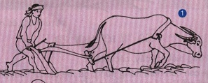

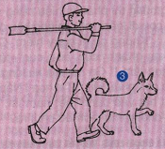

Bài 1. Chọn cho mỗi con vật dưới đây một từ
chỉ đúng đặc điểm của nó :
nhanh, chậm, khỏe, trung thành
Trâu…
khỏe
(chăm chỉ)
Rùa…
chậm
(hiền lành)
Chó...
trung thành
(tinh khôn)
nhanh
(thông minh)
Thỏ…

Slide 3
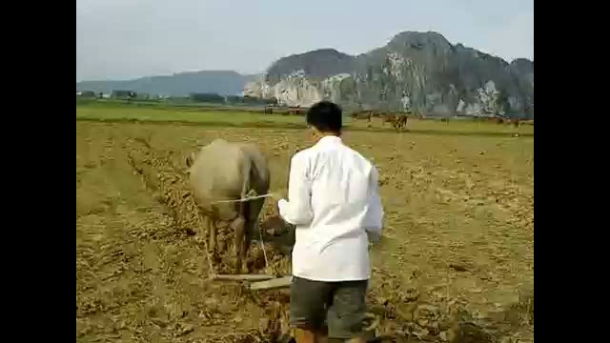
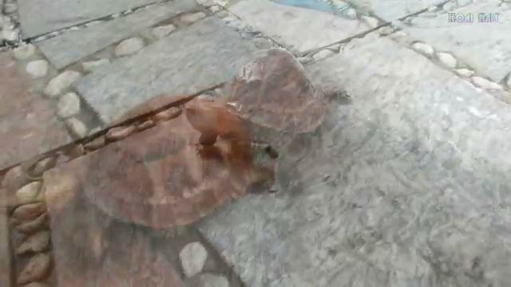

Slide 4
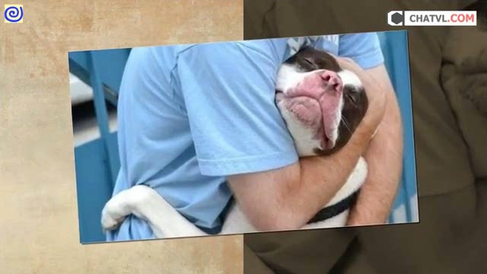

Slide 5
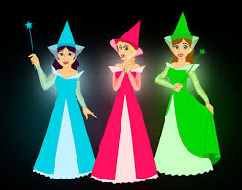
Bài tập 2: Thêm hình ảnh so sánh vào sau mỗi từ
dưới đây :
- đẹp, cao, khoẻ;
- nhanh, chậm ,hiền;
- trắng, xanh, đỏ.
M: đẹp đẹp như tiên

Slide 6
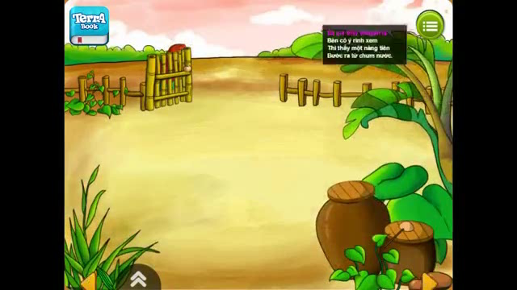

Slide 7

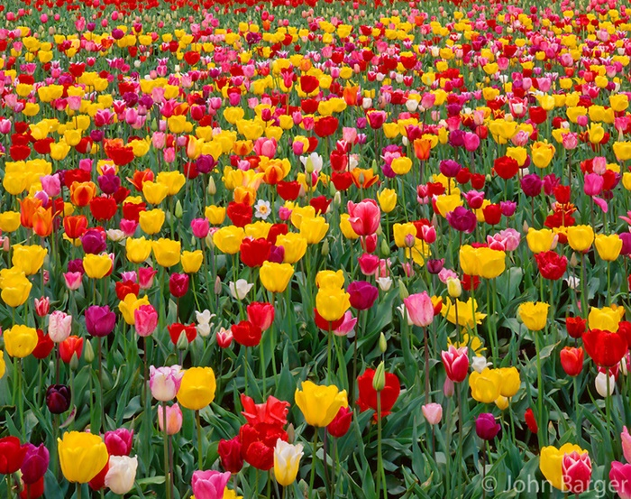
đẹp như tranh
đẹp như hoa

Slide 8
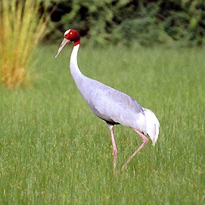
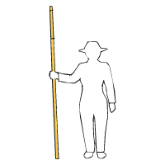
cao như sếu
cao như cái sào

Slide 9
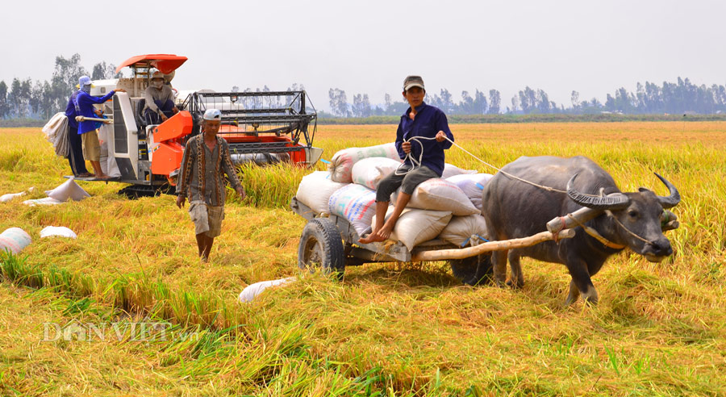
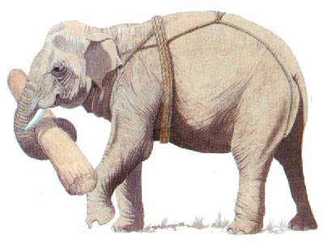
Khỏe như trâu
khỏe như voi

Slide 10
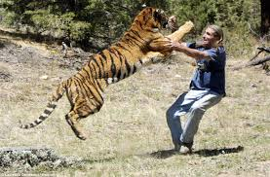
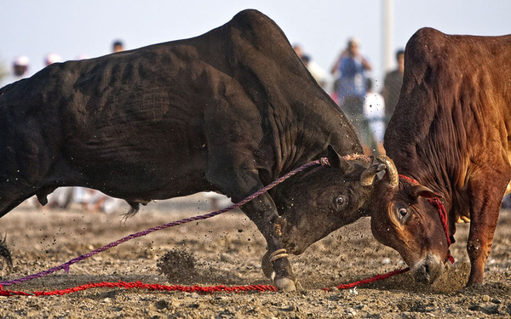
khỏe như hùm
khỏe như bò mộng

Slide 11
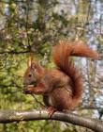
nhanh như sóc

Slide 12
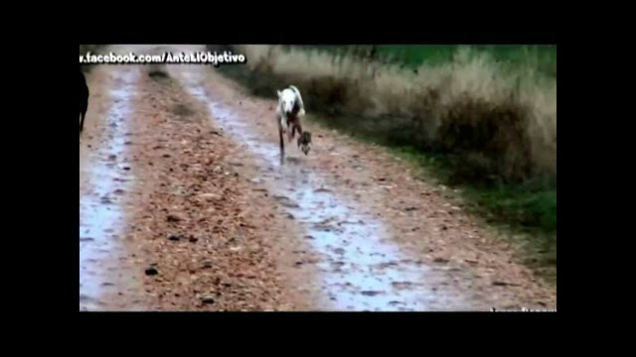

Slide 13
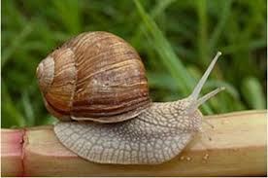
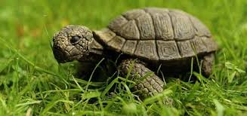
chậm như sên
chậm như rùa

Slide 14
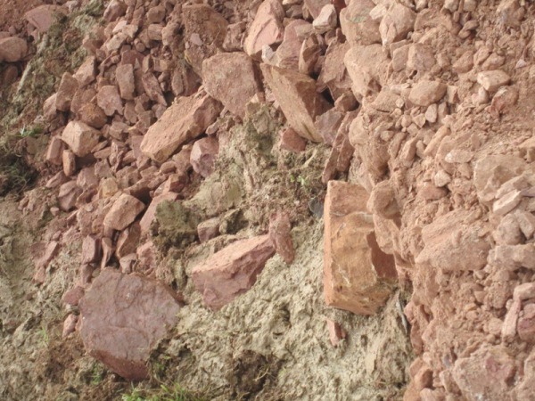
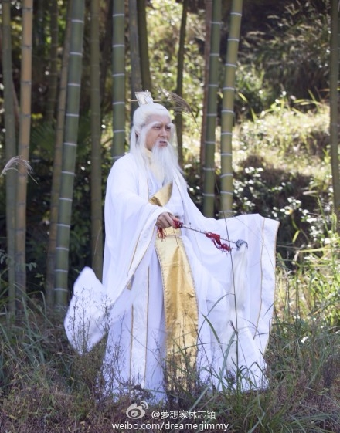
hiền như đất
hiền như bụt

Slide 15
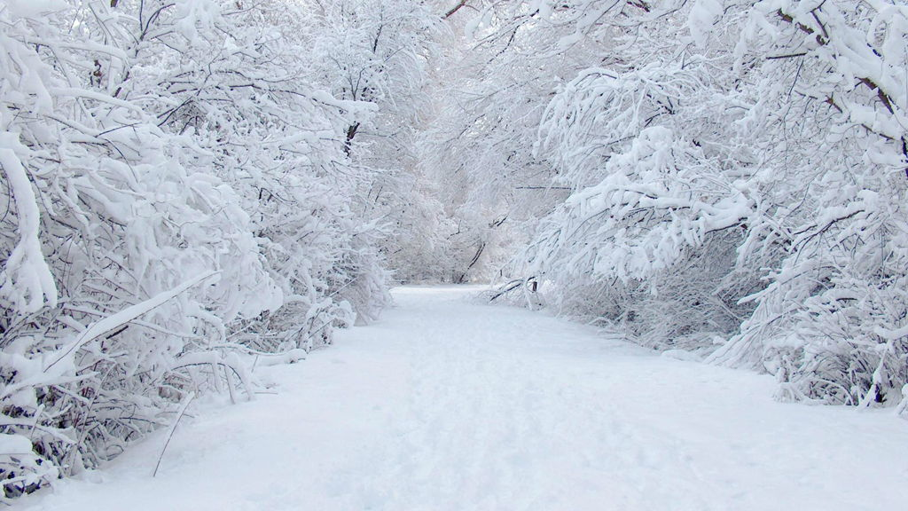
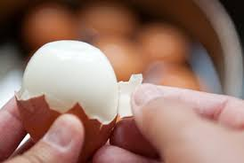
trắng như tuyết
trắng như trứng gà bóc

Slide 16
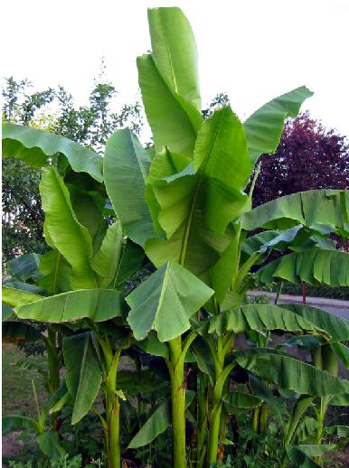
xanh như tàu lá

Slide 17
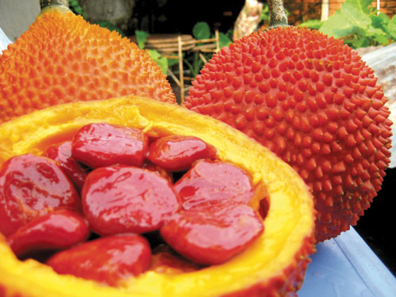
đỏ như gấc

Slide 18
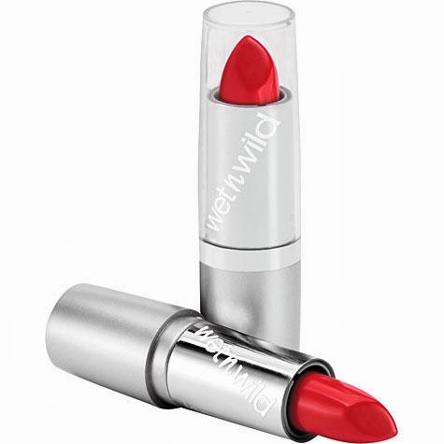
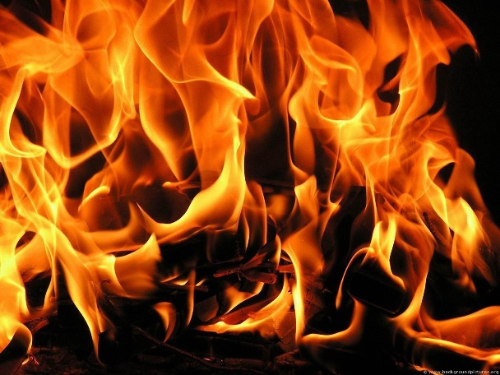
đỏ như son
đỏ như lửa

Slide 19
Cách tạo hình ảnh so sánh
Từ chỉ đặc điểm + như + từ chỉ sự vật

Slide 20
Bài 3: Dùng cách nói trên để viết tiếp các câu sau:
Mắt con mèo nhà em tròn …
Toàn thân nó phủ một lớp lông màu tro,mượt…
Hai tai nó nhỏ xíu…

Slide 21
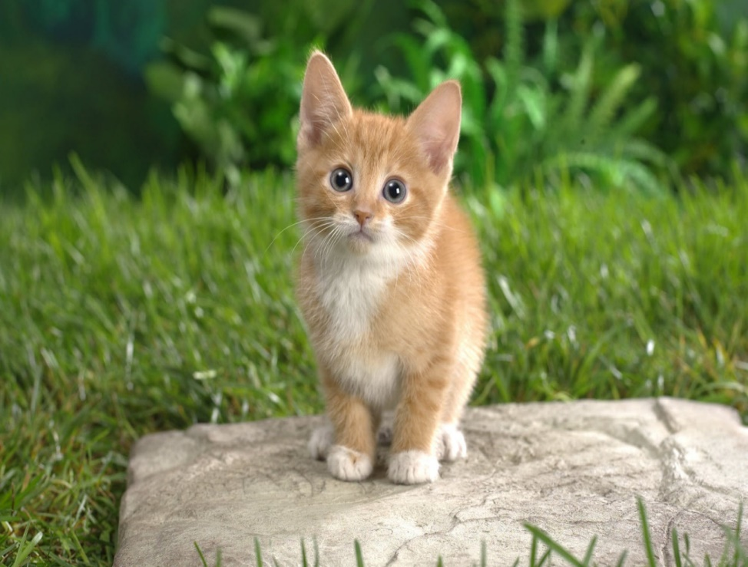
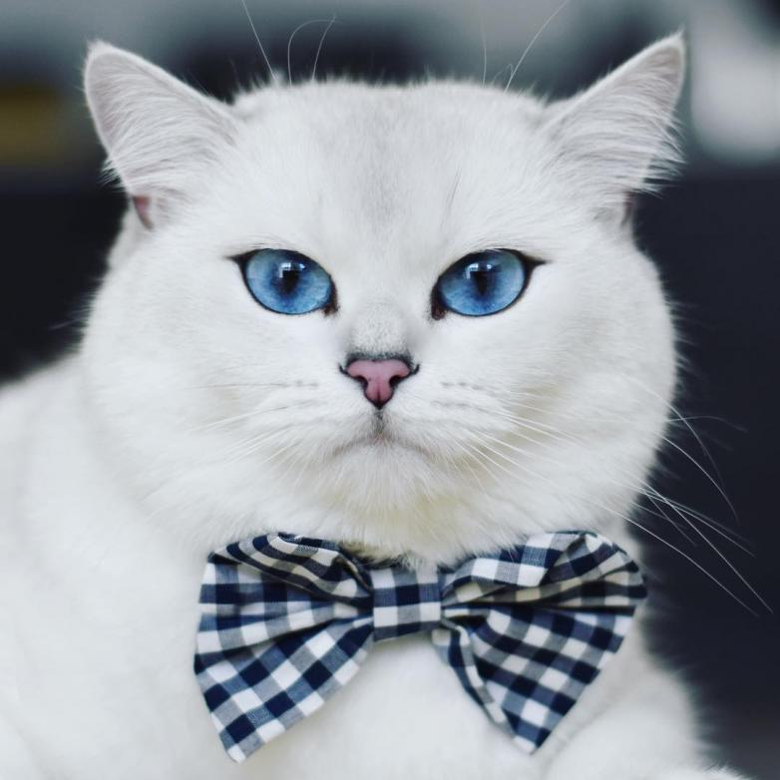
M: Mắt con mèo nhà em tròn như hòn bi ve.

Slide 22
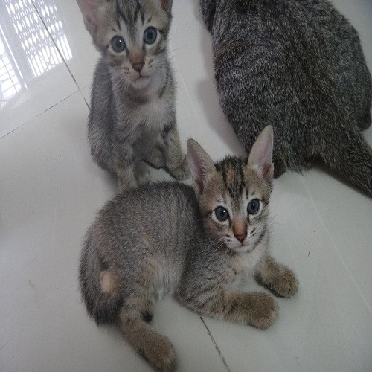
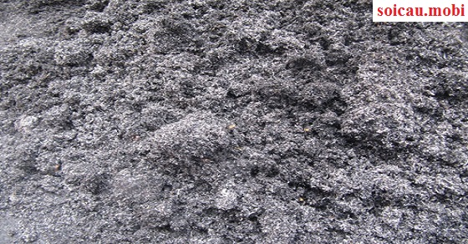
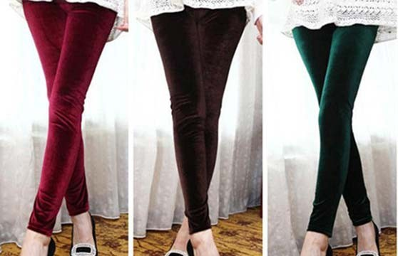
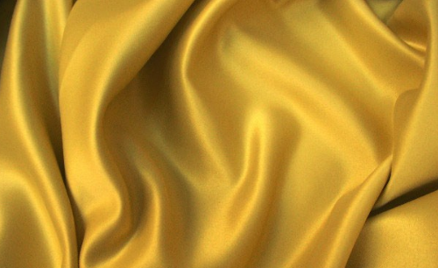
b) Toàn thân nó phủ một lớp lông màu tro, mượt như nhung.
Toàn thân nó phủ một lớp lông màu tro, mượt như tơ.

Slide 23
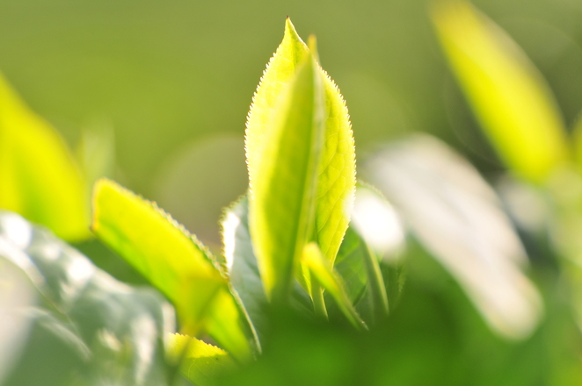
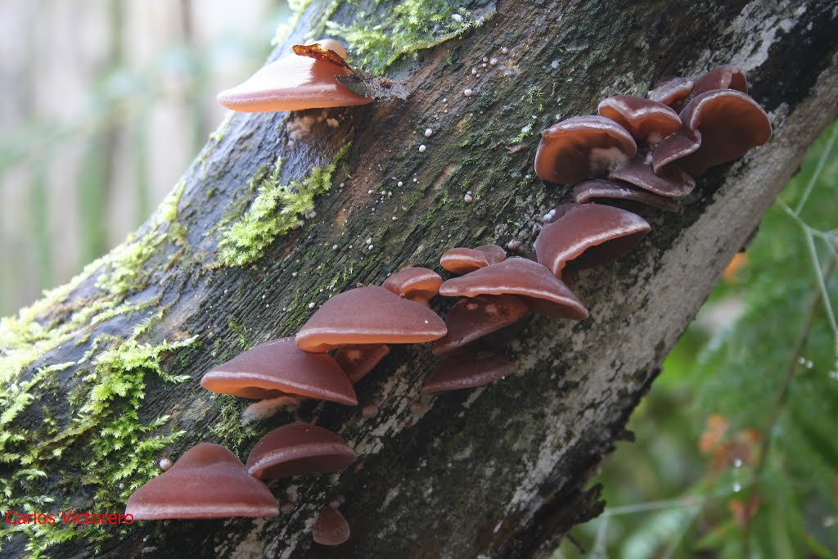
c) Hai tai nó nhỏ xíu như hai búp lá non.
Hai tai nó nhỏ xíu như hai cái mộc nhĩ tí hon.

Slide 24
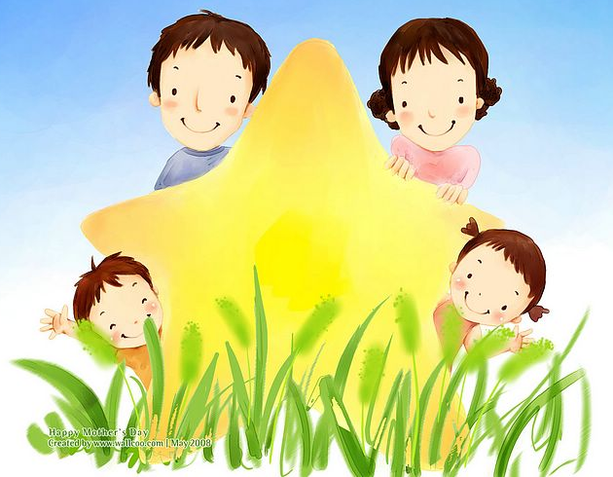
Chóc thÇy c«, c¸c con cïng gia ®×nh m·i m·i
h¹nh phóc !

